Slide 1



Toán
BÀI 56. NHÂN SỐ CÓ BỐN CHỮ SỐ VỚI SỐ CÓ MỘT CHỮ SỐ (Tiết 3)
GV: BÙI HỒNG PHÚC
LỚP: 3B

Slide 2
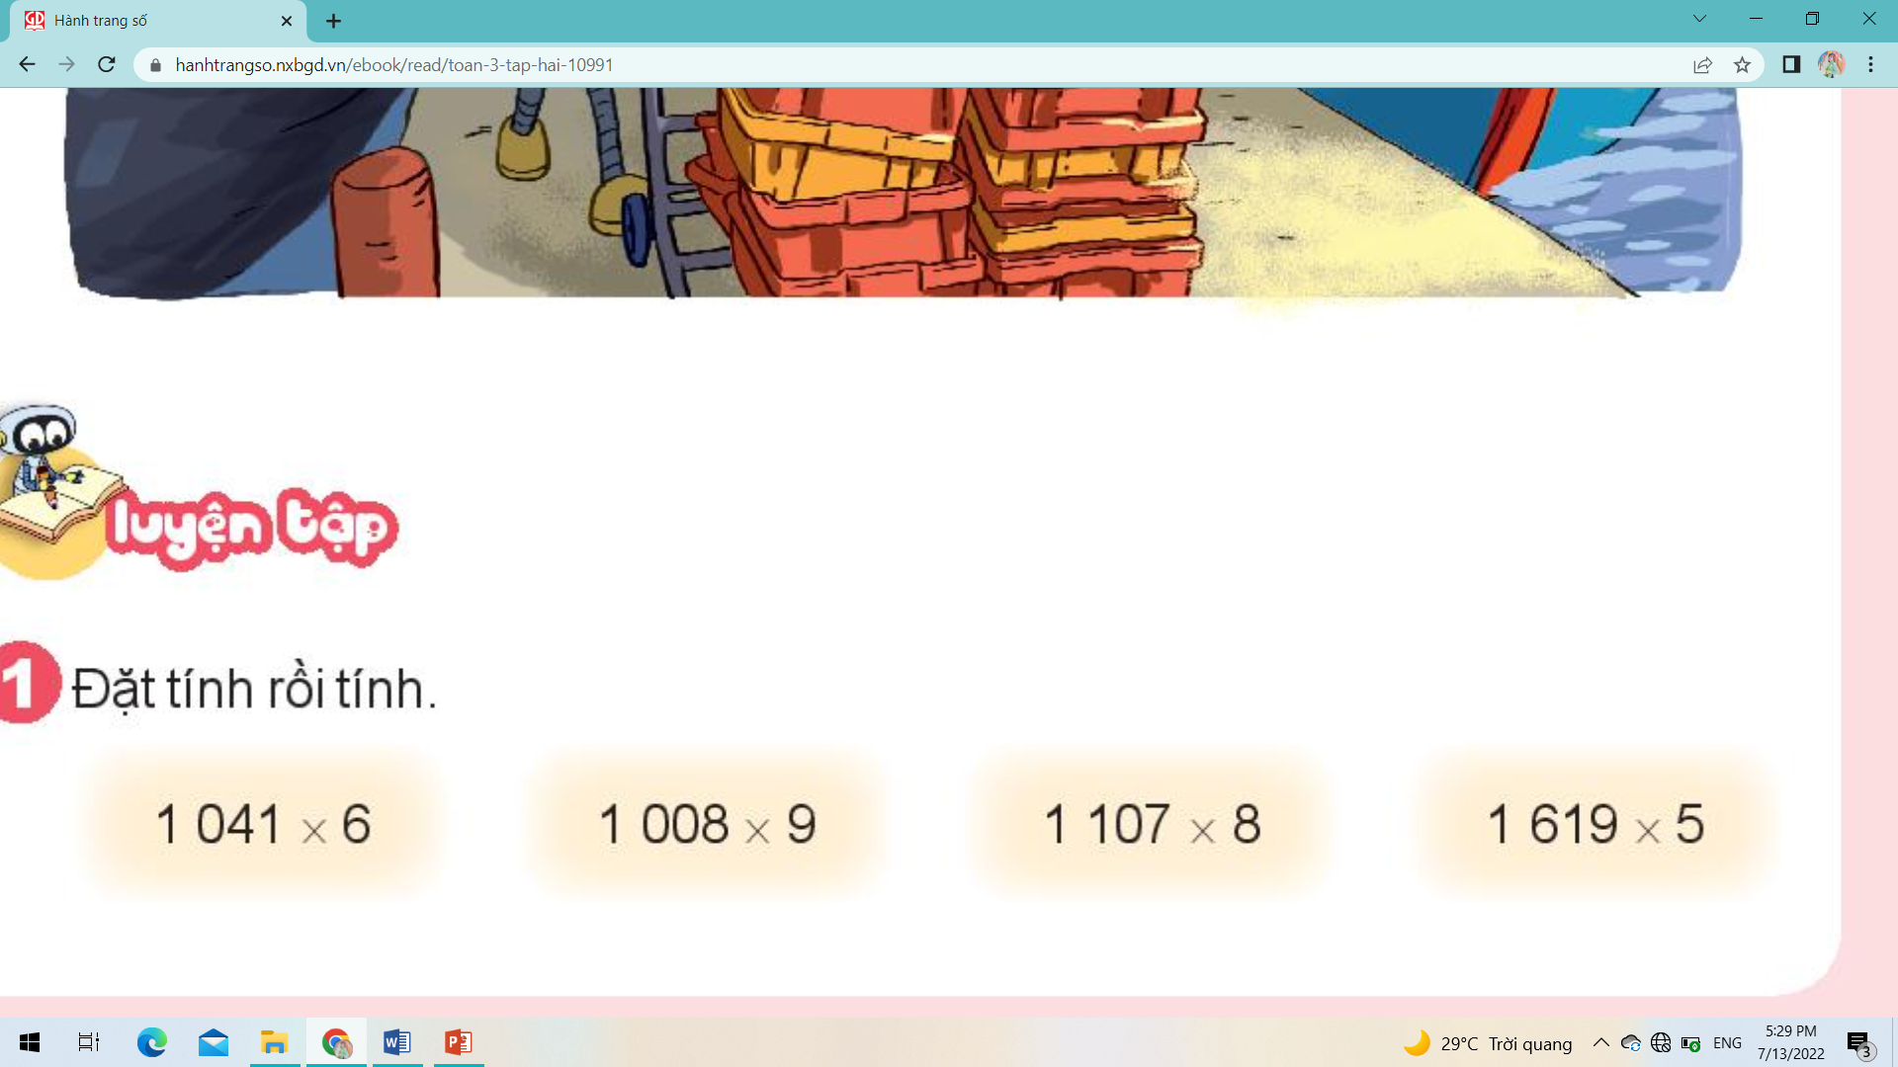




TOÁN
Bài 56: NHÂN SỐ CÓ BỐN CHỮ SỐ VỚI SỐ CÓ MỘT CHỮ SỐ (Tiết 3)
1
Đặt tính rồi tính.
1 041
6
2
1 008
9
7
1 107
8
5
1 619
5
4
$$×$$
$$×$$
$$×$$
$$×$$
3
6
2
4
6
9
0
7
2
8
8
5
6
8
0
9
5
Notes:
- Đặt tính sao cho các chữ số cùng hàng thẳng cột với nhau.
- Tính: Thực hiện phép nhân lần lượt từ phải sang trái.

Slide 3
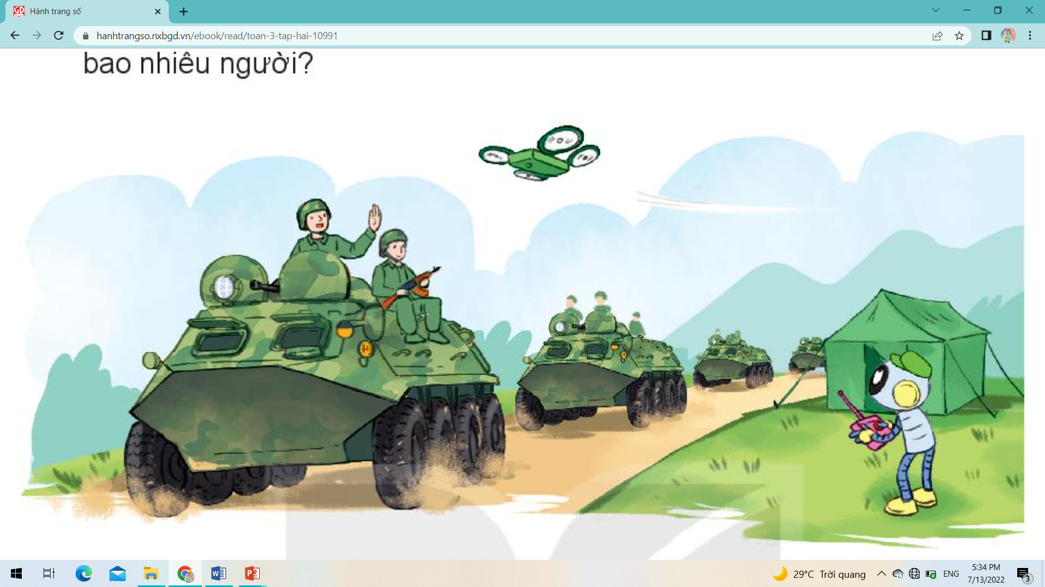
TOÁN
Bài 56: NHÂN SỐ CÓ BỐN CHỮ SỐ VỚI SỐ CÓ MỘT CHỮ SỐ (Tiết 3)
Một sư đoàn có 4 trung đoàn, mỗi trung đoàn có 1 300 người. Sau đó, sư đoàn được bổ sung thêm 450 người. Hỏi lúc này, sư đoàn có tất cả bao nhiêu người?
2
Notes:
Bước 1: Tính số người của 4 trung đoàn = Số người của mỗi trung đoàn x 4
Bước 2: Số người của sư đoàn = số người của 4 trung đoàn + số người được bổ sung thêm

Slide 4
TOÁN
Bài 56: NHÂN SỐ CÓ BỐN CHỮ SỐ VỚI SỐ CÓ MỘT CHỮ SỐ (Tiết 3)
Một sư đoàn có 4 trung đoàn, mỗi trung đoàn có 1 300 người. Sau đó, sư đoàn được bổ sung thêm 450 người. Hỏi lúc này, sư đoàn có tất cả bao nhiêu người?
2
Bài giải
Tóm tắt
Ban đầu sư đoàn có số người là:
1 trung đoàn: 1 300 người
1 300 x 4 = (người).
5 200
Bổ sung thêm: 450
Sau khi bổ sung thêm 450 người,
sư đoàn có số người là:
Sư đoàn: … người ?
5 200 + 450 = (người).
5 650
Đáp số: 5 650 người.
Notes:
Bước 1: Tính số người của 4 trung đoàn = Số người của mỗi trung đoàn x 4
Bước 2: Số người của sư đoàn = số người của 4 trung đoàn + số người được bổ sung thêm

Slide 5
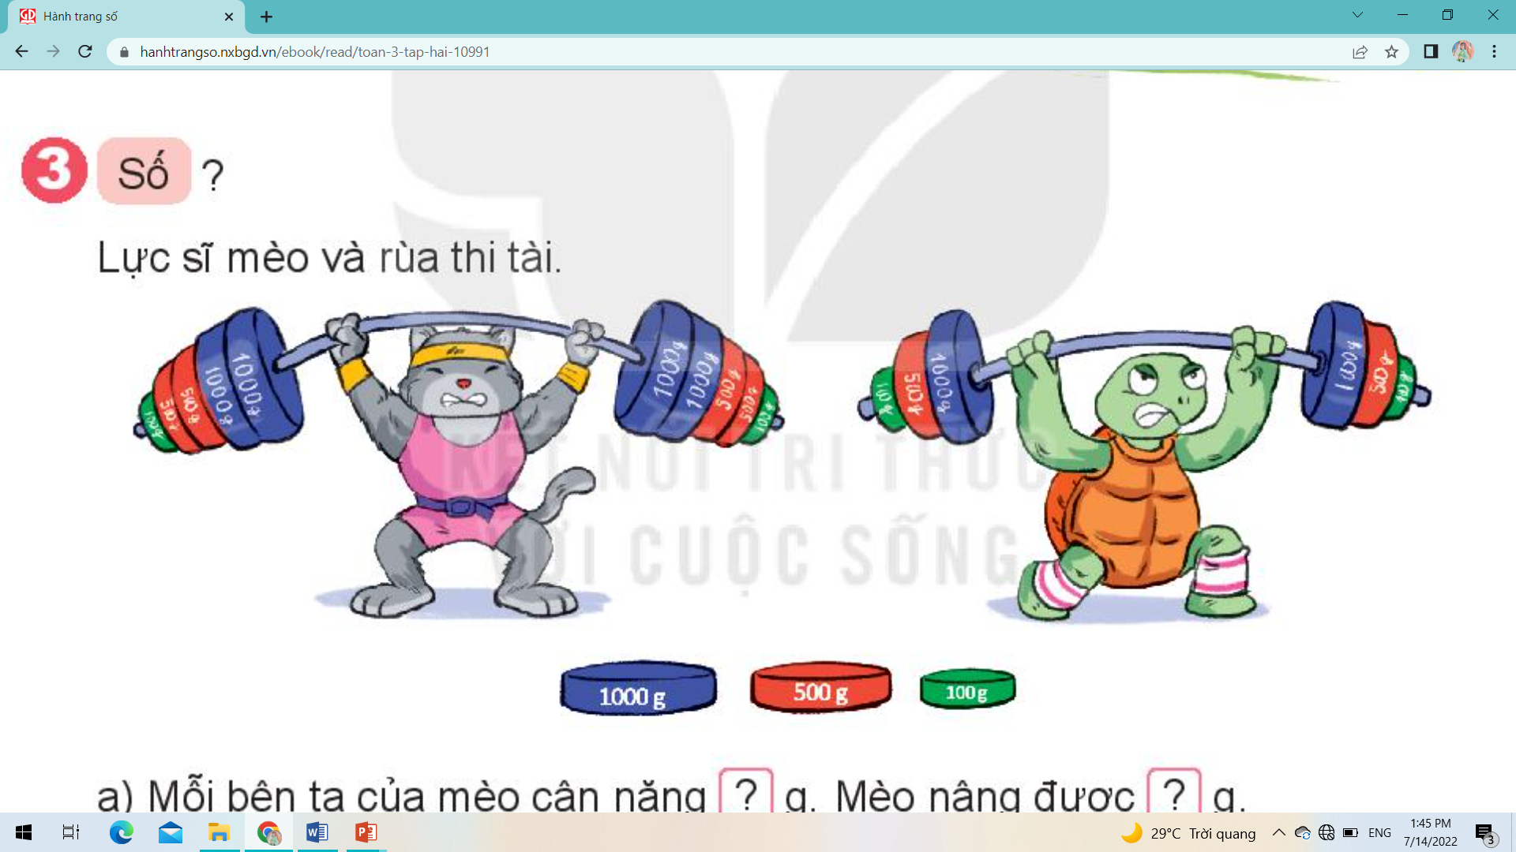
TOÁN
Bài 56: NHÂN SỐ CÓ BỐN CHỮ SỐ VỚI SỐ CÓ MỘT CHỮ SỐ (Tiết 3)
3
Số ?
Lực sĩ mèo và rùa thi tài
a) Mỗi bên tạ của mèo cân nặng g. Mèo nâng được g.
b) Mỗi bên tạ của rùa cân nặng g. Rùa nâng được g.
3 100
6 200
1 600
3 200
Notes:
Bước 1: Cân nặng của mỗi bên tạ bằng tổng số cân nặng của đĩa tạ ở mỗi bên tạ.
Bước 2: Cân nặng mèo (hoặc rùa) nâng được bằng cân nặng một bên tạ nhân với 2.
- Lực sĩ mèo:
Mỗi bên tạ của mèo cân nặng số g là 1 000 + 1 000 + 500 + 500 + 100 = 3 100 g.
Mèo nâng được số gam là 3 100 x 2 = 6 200 g.
Lực sĩ rùa:
Mỗi bên tạ gồm 1 đĩa tạ nặng 1 000 g, 1 đĩa tạ nặng 500 g và 1 đĩa tạ nặng 100 g.
Mỗi bên tạ của rùa cân nặng số g là 1 000 + 500 + 100 = 1 600 g.
Rùa nâng được số gam là 1 600 x 2 = 3 200 g.
Ta điền như sau

Slide 6
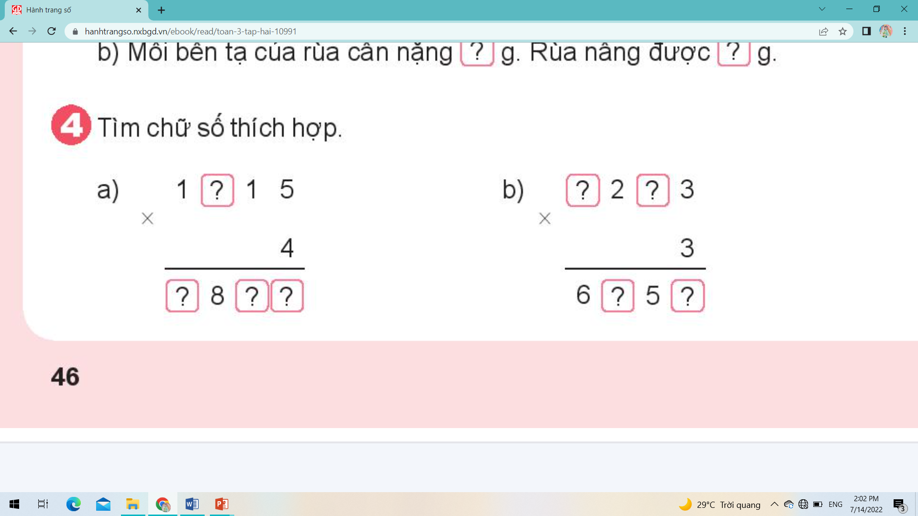
TOÁN
Bài 56: NHÂN SỐ CÓ BỐN CHỮ SỐ VỚI SỐ CÓ MỘT CHỮ SỐ (Tiết 3)
4
Tìm chữ số thích hợp.
2
2
5
4
6
0
7
9
Notes:
Dựa vào quy tắc đặt tính, nhẩm và tìm ra chữ số thích hợp với dấu “?” ở mỗi ô.

